Slide 1



إعداد المعلمة : هند العديني

Slide 2

المعادلات الأسية في حياتنا
إذا أردتي أن تعرفي عدد الأسلاف السابقة التي يكون فيها عدد أسلافك 1024 فماذا تفعلين ؟
في السلف 3
لك 8 أسلاف
أب
أم
أب
أم
أب
أم
أب
أم
في السلف 2
لك 4 أسلاف
أم
أب
أم
أب
في السلف الأول
لك والدان
أم
أب
أنت

Slide 3
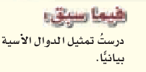
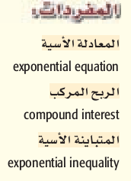
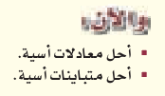
كيف يتم تمثيل
الدالة الأسية ؟
ما الفرق بين المعادلة والمتباينة ؟

Slide 4
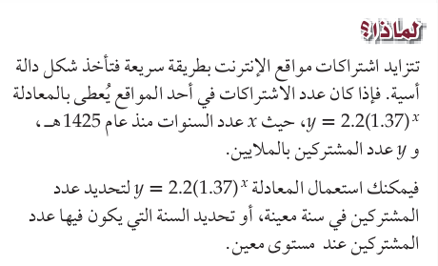
كم سيكون عدد المشتركين عام 1432؟
ما فيمة 𝑥 التي تمثل عام 1430؟

Slide 5
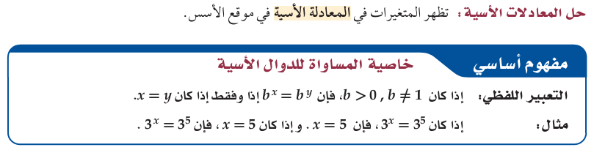

Slide 6
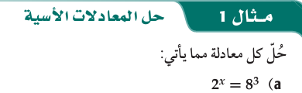








Slide 7



استراتيجية اكشف ورقك
الزمن 4 دقائق
5^{5x} = ( 5 ³ )^{x+2}
4^{2n-1} = 4 ³
5^{5x} = 5 ^{3x+6}
2n-1 = 3
5x = 3x+6
2n = 3 + 1
5x-3x = 6
2n = 4
2x = 6
n = 2
x = 3

Slide 8
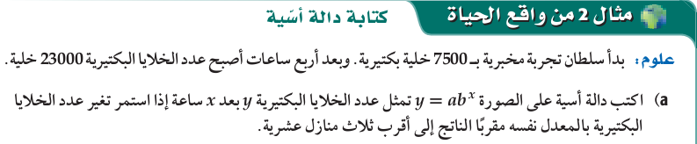
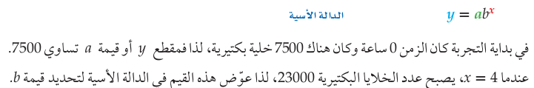

Slide 9


Slide 10
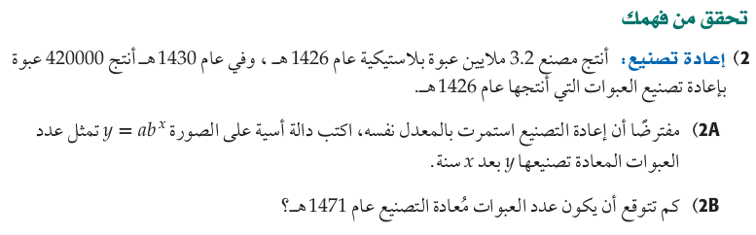

استراتيجية اكشف ورقك
الزمن 5 دقائق

Slide 11
لإيجاد قيمة a
X=0
X=4
Y =a b^{x}
A
1426
1430
3200000 =a b⁰
b⁰ = 1
3200000
420000
3200000 =a
B
لإيجاد قيمة b
X=45
X=0
Y =a b^{x}
1426
1471
420000 =3200000 b⁴
420000 = b⁴
3200000
Y =3200000 (0.6)^{x}
Y =3200000 (0.6)⁴⁵
o.6 =b
Y =3.326 (10)⁻⁴
< 1
Y =3200000 (0.6)^{x}
لايوجد عبوات

Slide 12




الزمن 10 دقائق
فردي

Slide 13
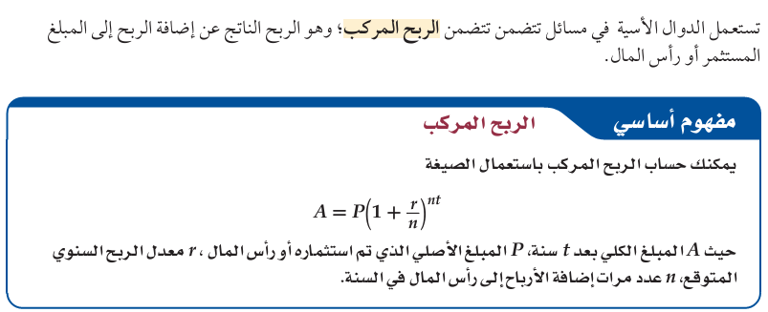

Slide 14






Slide 15

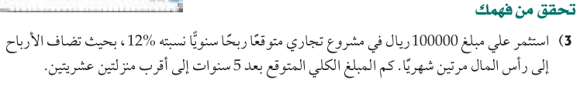
الزمن 4 دقائق

Slide 16
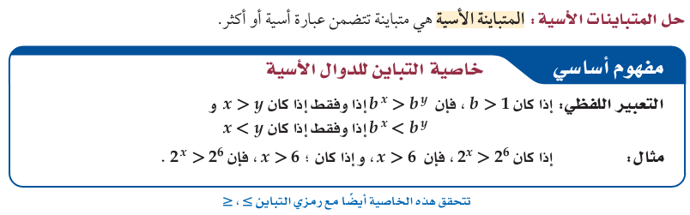

Slide 17





Slide 18

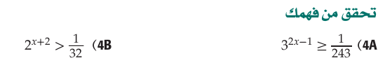
الزمن 4 دقائق
2^{x+2} > 2 ⁻⁵
3^{2x-1} ≥ 3 ⁻⁵
x +2 > - 5
2x-1 ≥ - 5
2x ≥ -5 + 1
x > -5 -2
2x ≥ - 4
x > -7
x ≥ - 2

Slide 19

الزمن 10 دقائق

